Slide 1
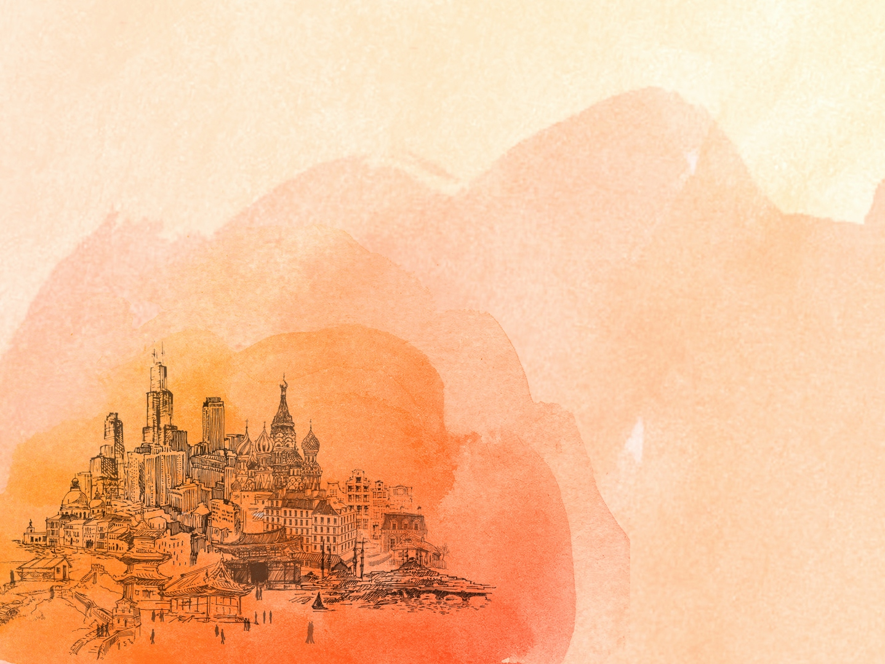
Государственный архив новейшей истории
Ульяновской области
История одного документа
История архивного документа – история всей страны.

Slide 2
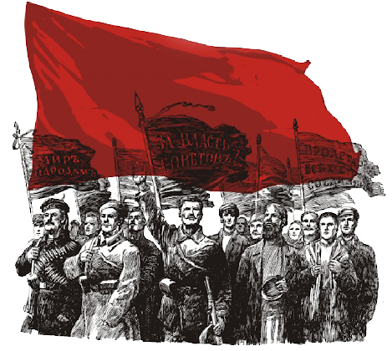
За мир и свободу!
Очерки истории Гражданской войны

Slide 3
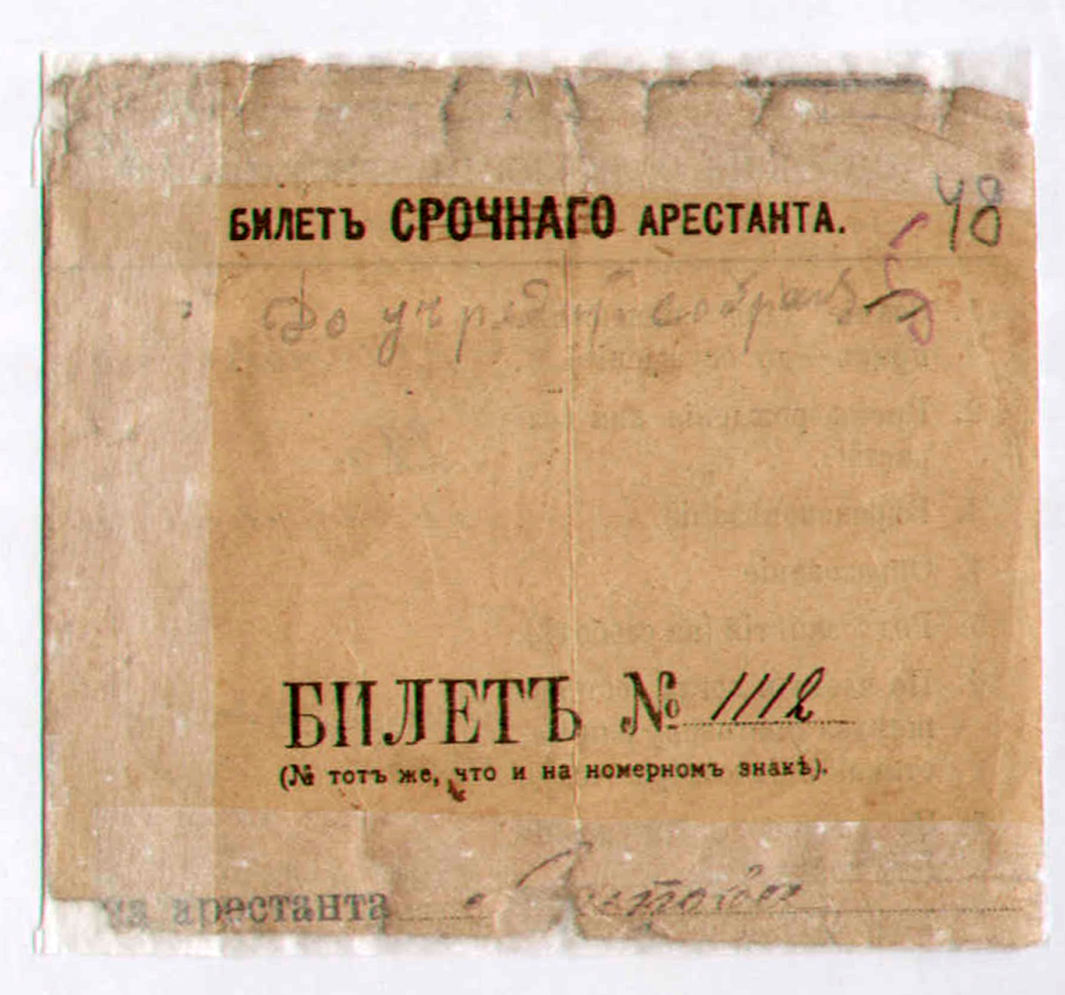
Билет арестанта, выданный на имя Аипова Хусаина Асадулловича.
1919 г. ГАНИУО. Ф. 57а. Оп. 2. Д. 173. Л.48.
Подлинник. Бланк. Рукопись.

Slide 4
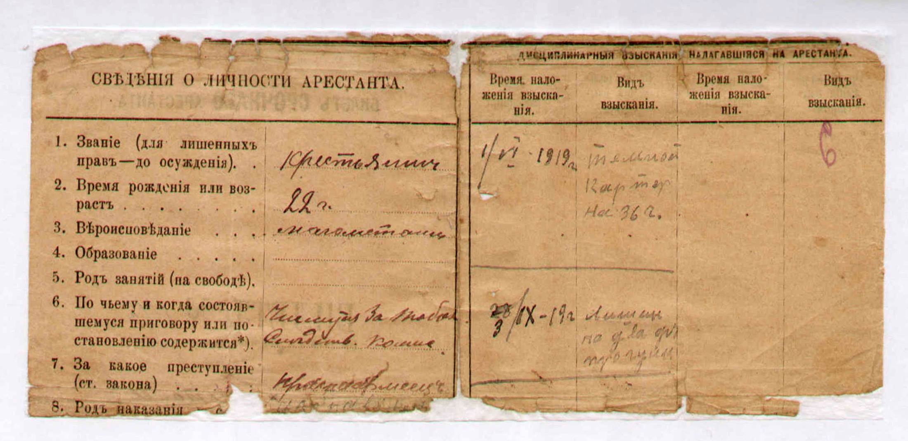
Билет арестанта, выданный на имя Аипова Хусаина Асадулловича.
1919 г. ГАНИУО. Ф. 57а. Оп. 2. Д. 173. Л.49
Подлинник. Бланк. Рукопись.

Slide 5
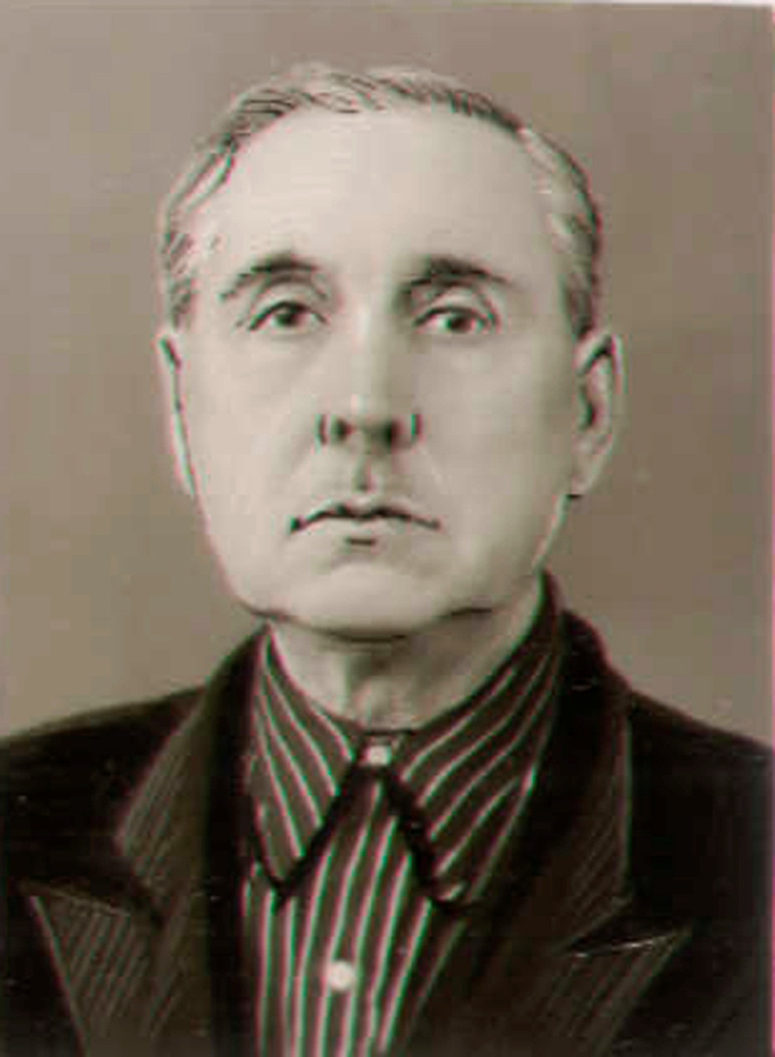
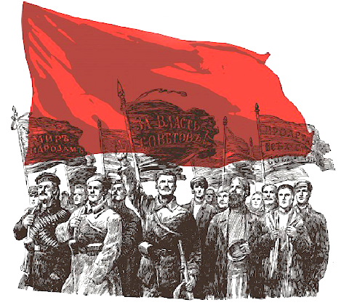
Аипов Хусаин Асадуллович.
ГАНИУО. Ф. 57а. Оп. 2. Д. 173. Л.47 Подлинник.

Slide 6
Здание, в котором была провозглашена советская власть на территории Карсунского уезда.
ГАНИУО. Ф. 5968. Оп. 2. Д.9. Л.3. Подлинник.

Slide 7
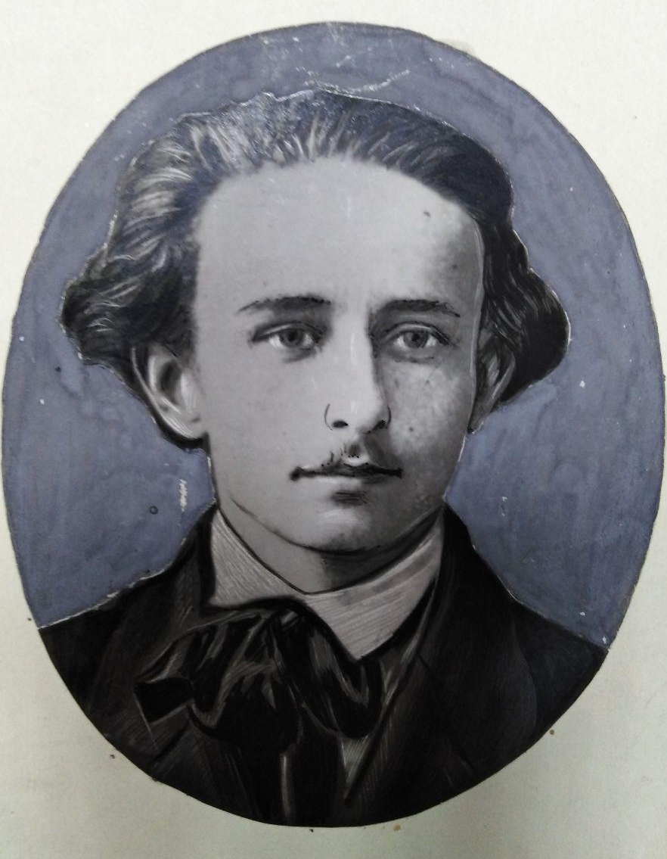
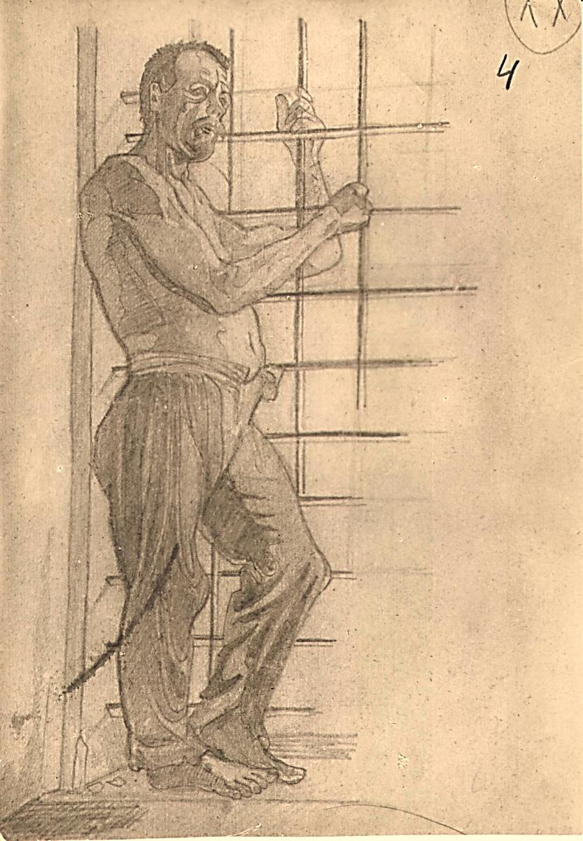
Портрет А.М. Базжина, нарисованный П.Х Гладышевым во время заключения
ГАНИУО. Ф.57а. Оп. 3. Д.20 Подлинник. Рисунок.
Гладышев Петр Харитонович
ГАНИУО. Ф. 5968. Оп. 1. Д.67. Подлинник.

Slide 8
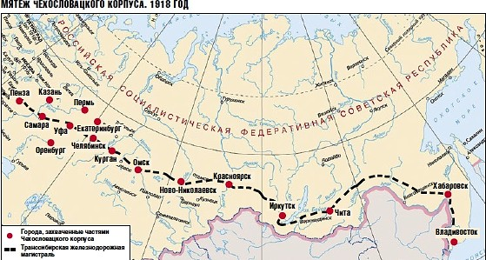

Slide 9
Из воспоминаний Х.А. Аипова:
«…нас, кто мог мало-мальски двигаться привели на пристань, погрузили в трюм баржи и увезли по реке Иртыш. Мы не знали куда нас везут. Через два-три дня нас привезли в Тобольск. Еле-еле выползли из трюма, а несколько тяжело больных так и остались в трюме баржи. Привезли нас в Тобольскую каторжную тюрьму. Здесь трюм был заполнен политзаключенными работниками советских органов Урала и Сибири, мы сюда попали как за границу. Когда мы сидели в самарской тюрьме, было самарское правительство. А здесь в Тобольске мы уже оказались в ведении Омского правительства, где свои законы и свои деньги. Здесь нас считали политическими неблагонадежными элементами. Всем выдали арестантские билеты».

Slide 10
Карандашные зарисовки из альбома П.Х. Гладышева с изображением сцен тюремной жизни. ГАНИУО.Ф.57а. Оп. 3. Д.20. Л.7. Подлинник. Рисунок.

Slide 11
Из воспоминаний Х.А. Аипова:
«После подавления восстания из тюрьмы взяли около 15 человек подозреваемых, зачинщиков и руководителей восстания. Уже обратно в тюрьму они не вернулись. Судьба заключенных так и осталась для нас неизвестна. В тюрьме был установлен строжайший порядок. Временно были прекращены прогулки. Из библиотеки была прекращена выдача книг, строго запрещалось иметь бумагу и карандаши. Часть раненных лечились в камерах скрыто от тюремных администраций. С ранеными, которые находились на лечении в тюремной больнице врачи обращались грубо. Строгий режим продолжался 5-6 месяцев…».

